Slide 1

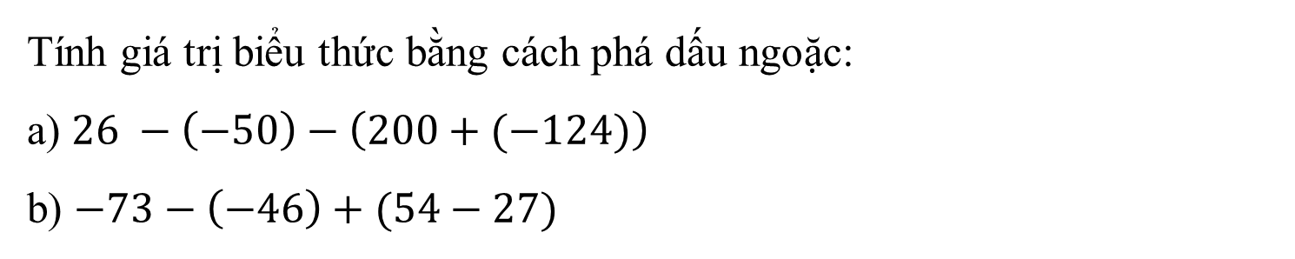
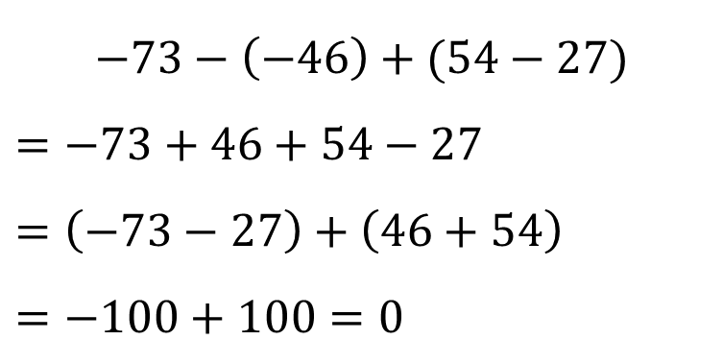
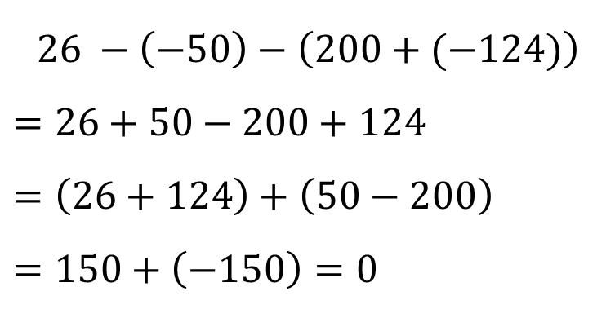
KIỂM TRA BÀI CŨ
Tính giá trị biểu thức bằng cách phá dấu ngoặc:
a) $26 −\left(−50\right)−\left(200+(−124)\right)$
b) $−73−\left(−46\right)+(54−27)$
$$26 −\left(−50\right)−\left(200+(−124)\right)$$
$$=26+50−200+124$$
$$=\left(26+124\right)+\left(50−200\right)$$
$$=150+\left(−150\right)=0$$
$$−73−\left(−46\right)+(54−27)$$
$$=−73+46+54−27$$
$$=\left(−73−27\right)+\left(46+54\right)$$
$$=−100+100=0$$

Slide 2
Tiết 37
PHÉP NHÂN HAI SỐ NGUYÊN
(Tiết 1)

Slide 3

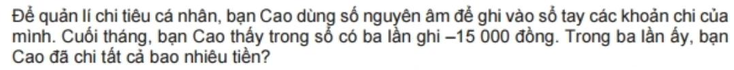
ĐẶT VẤN ĐỀ
Bạn Cao đã chi tất cả bao nhiêu tiền?
Nếu không dùng phép cộng các số âm thì các em làm thế nào tính được số tiền bạn Cao đã chi?
Bạn Cao chi 45 000 đồng
Trong sổ sẽ ghi là – 45 000 đồng
Nếu không dùng phép cộng ta sẽ dùng phép nhân, và nhân như nào đối với hai số nguyên khác dấu?

Slide 4
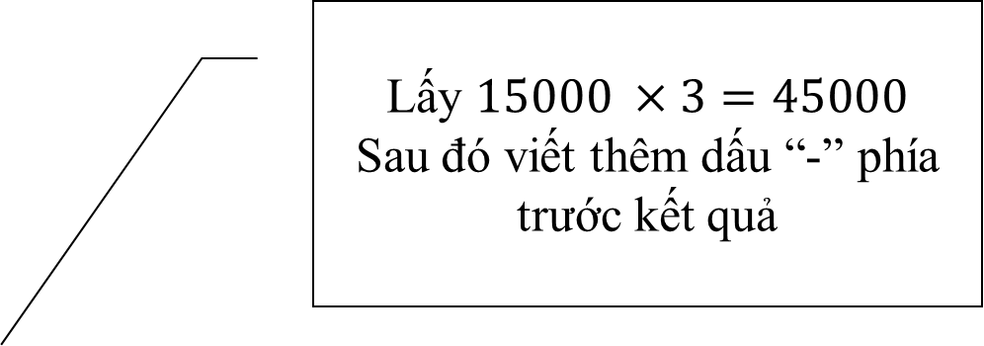
1. Nhân hai số nguyên khác dấu
Dùng phép nhân để tính số tiền đã chi sẽ làm như thế nào?
Lấy $15000 ×3=45000$
Sau đó viết thêm dấu “-” phía trước kết quả

Slide 5
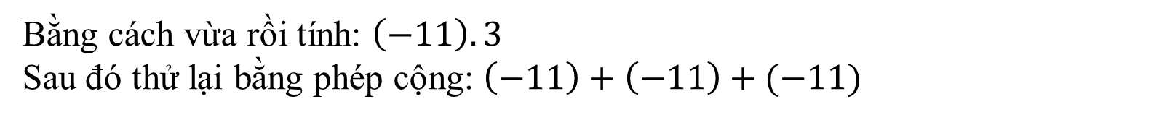
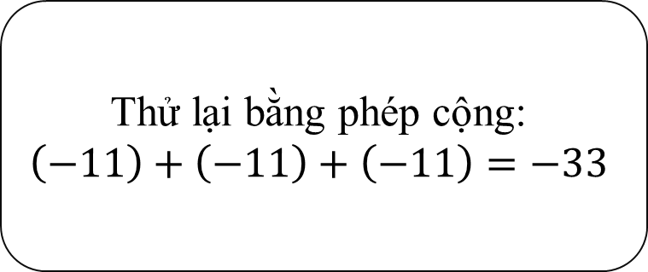
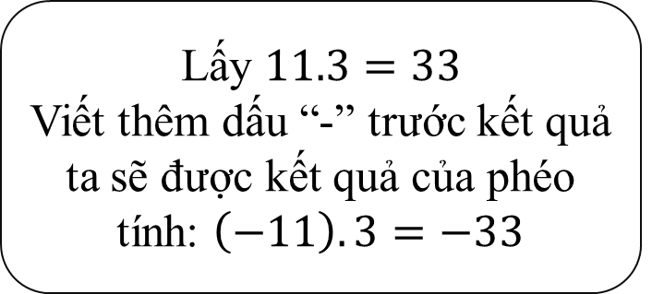
1. Nhân hai số nguyên khác dấu
Bằng cách vừa rồi tính: $\left(−11\right).3$
Sau đó thử lại bằng phép cộng: $\left(−11\right)+\left(−11\right)+(−11)$
Lấy $11.3=33$
Viết thêm dấu “-” trước kết quả ta sẽ được kết quả của phéo tính: $\left(−11\right).3=−33$
Thử lại bằng phép cộng:
$$\left(−11\right)+\left(−11\right)+\left(−11\right)=−33$$

Slide 6
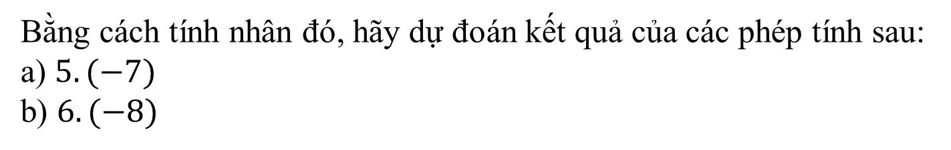
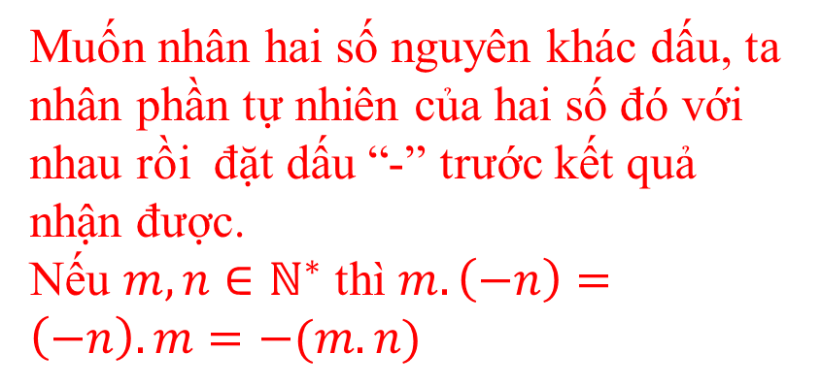
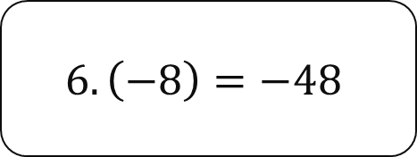
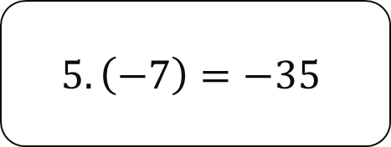
1. Nhân hai số nguyên khác dấu
Bằng cách tính nhân đó, hãy dự đoán kết quả của các phép tính sau:
a) $5.(−7)$
b) $6.(−8)$
$$5.\left(−7\right)=−35$$
$$6.\left(−8\right)=−48$$
Từ cách làm trên, em hãy rút ra quy tắc nhân hai số nguyên khác dấu?
Muốn nhân hai số nguyên khác dấu, ta nhân phần tự nhiên của hai số đó với nhau rồi đặt dấu “-” trước kết quả nhận được.
Nếu $m,n∈ℕ^{∗}$ thì $m.\left(−n\right)=\left(−n\right).m=−(m.n)$

Slide 7
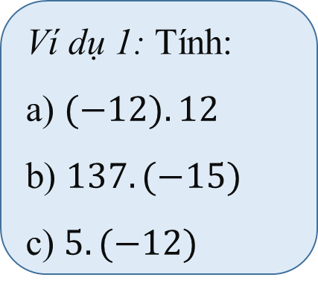
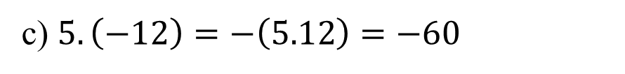
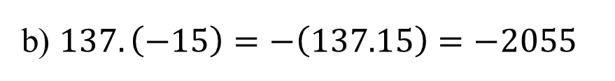
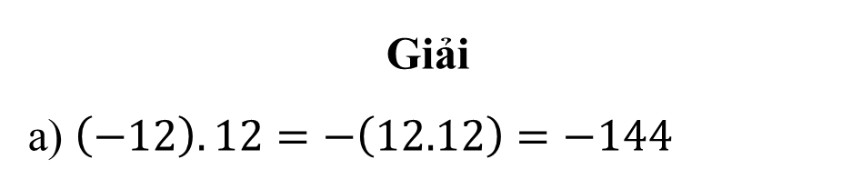
1. Nhân hai số nguyên khác dấu
Ví dụ 1: Tính:
a) $(−12).12$
b) $137.(−15)$
c) $5.(−12)$
Giải
a) $\left(−12\right).12=−\left(12.12\right)=−144$
b) $137.\left(−15\right)=−\left(137.15\right)=−2055$
c) $5. \left(−12\right)=−\left(5.12\right)=−60$
Tích của 2 số nguyên khác dấu là một số nguyên âm hay một số nguyên dương?
Tích của 2 số nguyên khác dấu là một số nguyên âm.

Slide 8
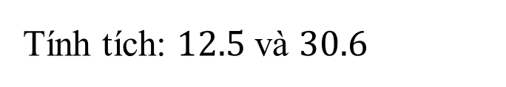
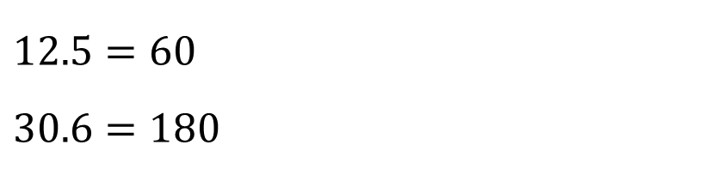
2. Nhân hai số nguyên cùng dấu
Tính tích: $12.5$ và $30.6$
$$12.5=60$$
$$30.6=180$$
Tích của hai số nguyên dương là một số nguyên gì?
Tích của hai số nguyên dương (hay hai số tự nhiên) là một số nguyên dương.

Slide 9
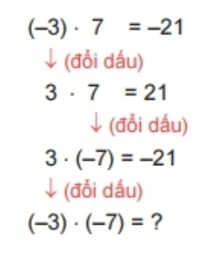
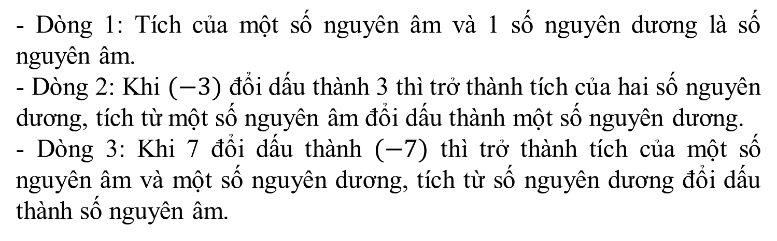
2. Nhân hai số nguyên cùng dấu
Em hãy quan sát 3 dòng đầu và nhận xét về dấu của tích mỗi khi đổi dấu một thừa số và giữ nguyên thừa số còn lại?
- Dòng 1: Tích của một số nguyên âm và 1 số nguyên dương là số nguyên âm.
- Dòng 2: Khi $(−3)$ đổi dấu thành 3 thì trở thành tích của hai số nguyên dương, tích từ một số nguyên âm đổi dấu thành một số nguyên dương.
- Dòng 3: Khi 7 đổi dấu thành $(−7)$ thì trở thành tích của một số nguyên âm và một số nguyên dương, tích từ số nguyên dương đổi dấu thành số nguyên âm.

Slide 10
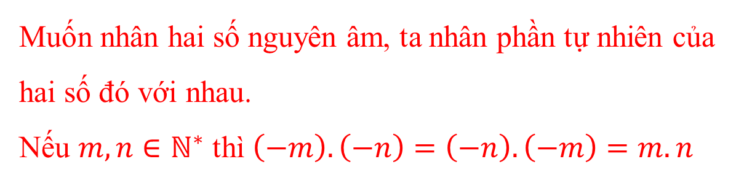
2. Nhân hai số nguyên cùng dấu
Em hãy dự đoán kết quả của dòng thứ 4?
Dòng thứ 4 có kết quả là 21.
Em hãy rút ra quy tắc nhân hai số nguyên âm?
Muốn nhân hai số nguyên âm, ta nhân phần tự nhiên của hai số đó với nhau.
Nếu $m,n∈ℕ^{∗}$ thì $\left(−m\right).\left(−n\right)=\left(−n\right).\left(−m\right)=m.n$

Slide 11
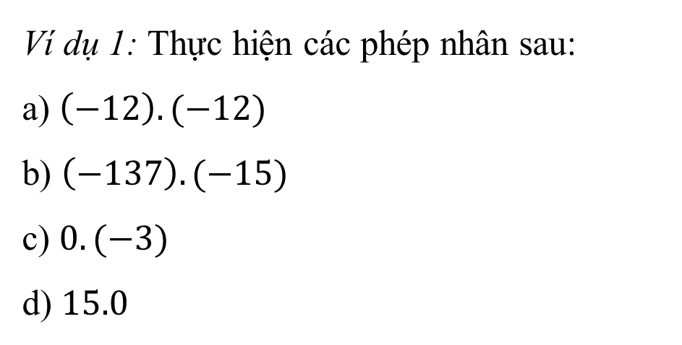
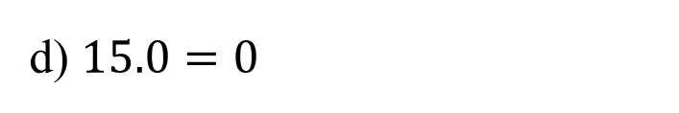
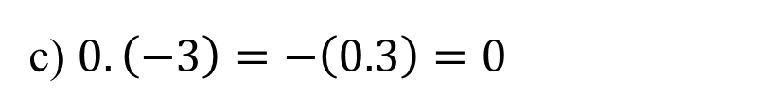
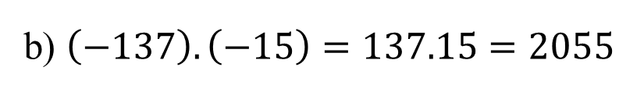
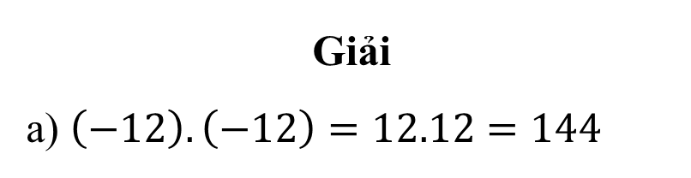
2. Nhân hai số nguyên cùng dấu
Ví dụ 1: Thực hiện các phép nhân sau:
a) $\left(−12\right).(−12)$
b) $\left(−137\right).(−15)$
c) $0.(−3)$
d) $15.0$
Giải
a) $\left(−12\right).\left(−12\right)=12.12=144$
b) $\left(−137\right).\left(−15\right)=137.15=2055$
c) $0.\left(−3\right)=−\left(0.3\right)=0$
d) $15.0=0$
Tích của hai số nguyên âm là một số nguyên gì?
Một số nguyên bất kì nhân với 0 thì bằng gì?
Tích hai số nguyên âm là một số nguyên dương.
Tích của hai số nguyên cùng dấu là một số nguyên dương.
Một số a bất kì nhân với 0 thì bằng 0.

Slide 12
BÀI TẬP VỀ NHÀ
Ôn lại 2 quy tắc nhân số nguyên.
Làm “Thử thách nhỏ” (sgk/T71).
Làm bài 3.32, 3.33, 3.34, 3.38 (sgk/T72); 3.27, 3.28, 3.29, 3.30 (sbt/T56-57)

Slide 13
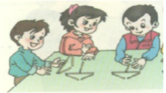
BẮT ĐẦU
TRÒ CHƠI: “Ô CHỮ”
30s
19s
20s
22s
24s
25s
28s
29s
18s
23s
26s
16s
09s
02s
05s
11s
13s
14s
01s
03s
04s
06s
07s
08s
10s
12s
15s
32s
33s
35s
36s
37s
38s
39s
40s
34s
31s
21s
27s
17s
Đố: Giáo sư toán học nổi tiếng người Việt Nam?
H
$$5.\left(−4\right)=$$
- 20
U
$$\left(−5\right).2=$$
- 10
N
$$4.\left(−25\right)=$$
-100
G
56
O
$$6.\left(−15\right)=$$
90
$$\left(−7\right).\left(−8\right)=$$
C
1.2 =
2
B
$$6.\left(−10\right)=$$
- 60
A
$$\left(−125\right).0=$$
0
- 100 | 56 | 90 | - 60 | 0 | 90 | 2 | - 20 | 0 | - 10
N
G
O
Ô
B
A
Ả
O
C
H
A
Â
U

Slide 14
Tiết 38
PHÉP NHÂN HAI SỐ NGUYÊN
(Tiết 2)

Slide 15
3. Tính chất của phép nhân
Thực hiện các phép tính sau và rút ra nhận xét về kết quả:
a) $\left(−25\right).4$ và $4.(−25)$
b) $\left(−15\right).(−6)$ và $\left(−6\right).(−15)$
Giải
a) $\left(−25\right).4=−\left(25.4\right)=−100$
$$4.\left(−25\right)=−\left(4.25\right)=−100$$
b) $\left(−15\right).\left(−6\right)=15.6=90$
$$\left(−6\right).\left(−15\right)=6.15=90$$
Kết quả của hai phép tính trên bằng nhau, 2 phép tính trên đã đổi chỗ các thừa số cho nhau.
Kết quả của hai phép tính trên bằng nhau, 2 phép tính trên đã đổi chỗ các thừa số cho nhau.
Phép nhân các số nguyên có tính chất giao hoán:
Với $a,b∈ℤ:a.b=b.a$

Slide 16
3. Tính chất của phép nhân
Thực hiện các phép tính sau và nhận xét kết quả:
a) $−2.(3.4)$
b) $\left[\left(−2\right).3\right].4$
Giải
a) $−2.\left(3.4\right)=−2.12=−24$
b) $\left[\left(−2\right).3\right].4=\left(−6\right).4=−24$
Kết quả của hai phép tính trên bằng nhau.
Theo em, phép nhân hai số nguyên có tính kết hợp giống phép nhân hai số tự nhiên không?
Phép nhân hai số nguyên có tính chất kết hợp:
Với $a,b,c∈ℤ:a.\left(b.c\right)=\left(a.b\right).c$

Slide 17
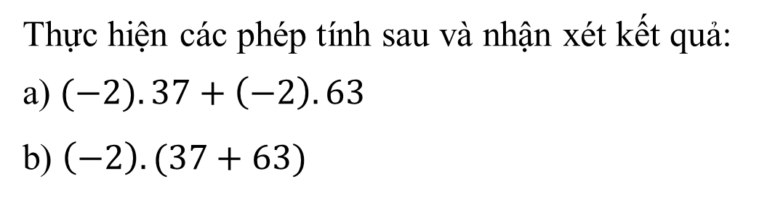

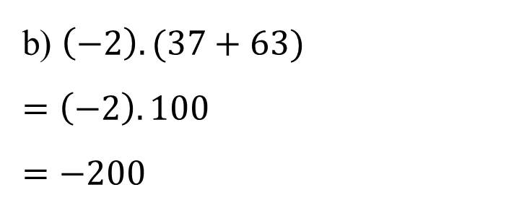
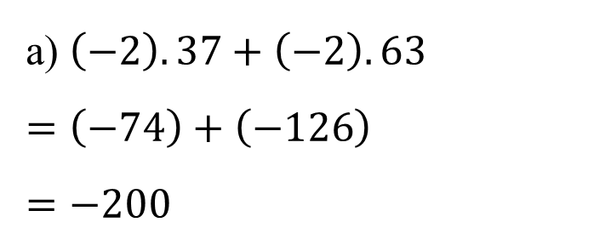
3. Tính chất của phép nhân
Thực hiện các phép tính sau và nhận xét kết quả:
a) $(−2).37+\left(−2\right).63$
b) $\left(−2\right).(37+63)$
Giải
a) $\left(−2\right).37+\left(−2\right).63$
$$=\left(−74\right)+\left(−126\right)$$
$$=−200$$
b) $\left(−2\right).(37+63)$
$$=\left(−2\right).100$$
$$=−200$$
Kết quả của hai phép tính trên bằng nhau.
Tính chất phân phối của phép nhân đối với phép cộng:
Với $a,b,c∈ℤ:a.\left(b+c\right)=a.b+a.c$

Slide 18
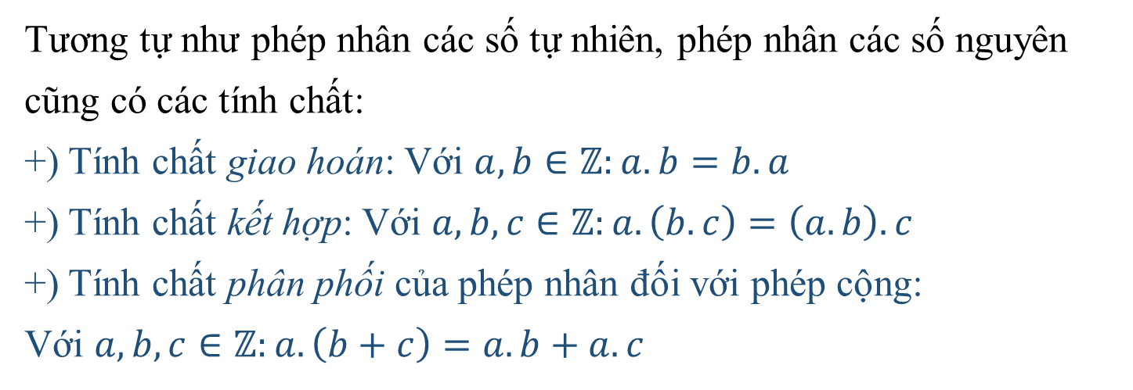
3. Tính chất của phép nhân
Tương tự như phép nhân các số tự nhiên, phép nhân các số nguyên cũng có các tính chất:
+) Tính chất giao hoán: Với $a,b∈ℤ:a.b=b.a$
+) Tính chất kết hợp: Với $a,b,c∈ℤ:a.\left(b.c\right)=\left(a.b\right).c$
+) Tính chất phân phối của phép nhân đối với phép cộng:
Với $a,b,c∈ℤ:a.\left(b+c\right)=a.b+a.c$
Phép nhân các số nguyên có tính phân phối đối với phép trừ không?
Phép nhân các số nguyên có tính phân phối đối với phép trừ:
$$a.\left(b−c\right)=a.b−a.c$$

Slide 19
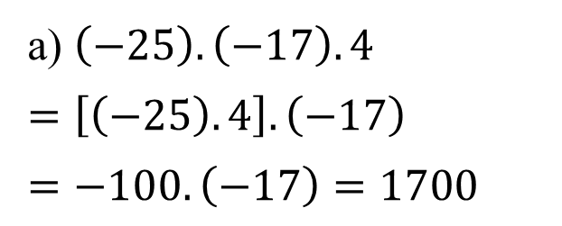
VÍ DỤ
Dùng tính chất nào? Và dùng như thế nào?
Thực hiện phép tính bằng cách hợp lí:
a) $\left(−25\right).\left(−17\right).4$
b) $\left(−2\right).(150+14)$
Giải
a) $\left(−25\right).\left(−17\right).4$
$$=\left[\left(−25\right).4\right].\left(−17\right)$$
$$=−100.\left(−17\right)=1700$$
b) $\left(−2\right).\left(150+14\right)$
$$=\left(−2\right).150+\left(−2\right).14$$
$$=−300+\left(−28\right)=−328$$
Dùng tính chất giao hoán đổi chỗ $\left(−17\right)$ và 4.
Dùng tính chất kết hợp nhóm $(−25)$ và $4$.
Dùng tính chất phân phối của phép nhân đối với phép cộng.

Slide 20
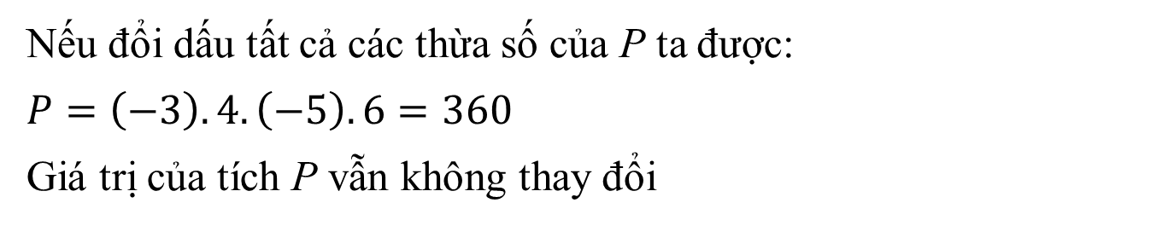
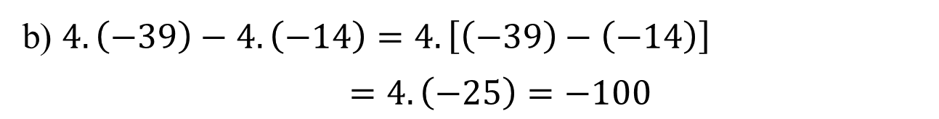
LUYỆN TẬP
a) Tính giá trị của tích $P=3.\left(−4\right).5.(−6)$
Tích P sẽ thay đổi như thế nào nếu đổi dấu tất cả các thừa số của P.
b) Tính $4.\left(−39\right)−4.(−14)$
Giải
a) $P=3.\left(−4\right).5.\left(−6\right)=\left[3.\left(−6\right)\right].\left(−4.5\right)=−18.\left(−20\right)=360$
Nếu đổi dấu tất cả các thừa số của P ta được:
$$P=\left(−3\right).4.\left(−5\right).6=360$$
Giá trị của tích P vẫn không thay đổi
b) $4.\left(−39\right)−4.\left(−14\right)=4.\left[\left(−39\right)−\left(−14\right)\right]$
$=4.\left(−25\right)=−100$

Slide 21
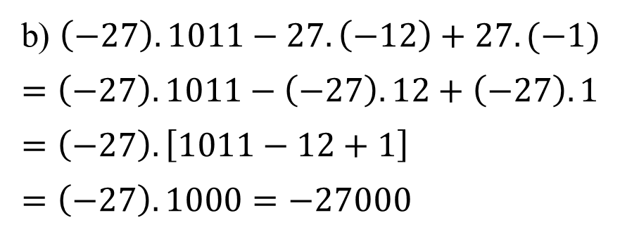
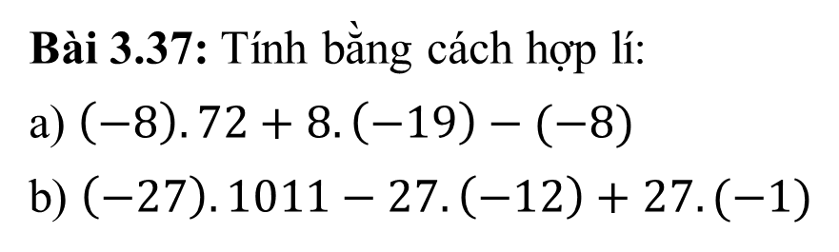
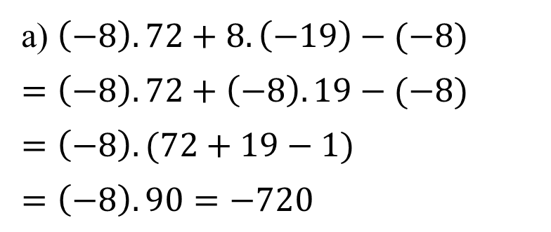
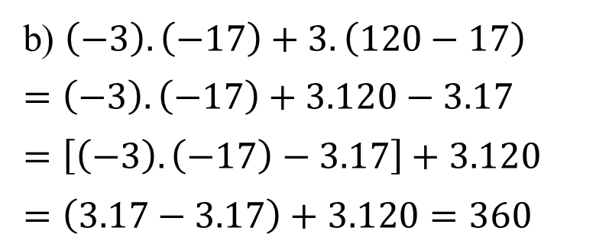
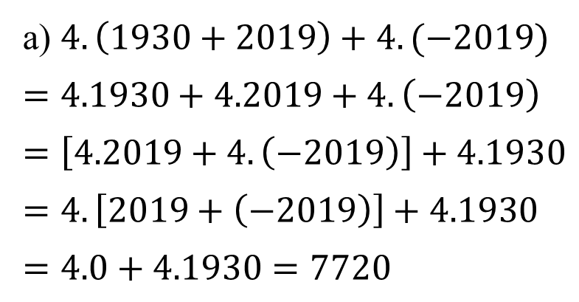
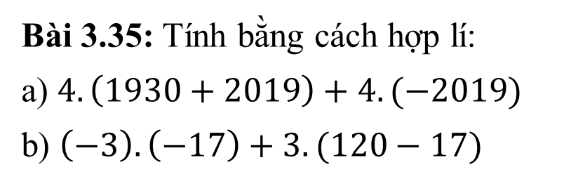
Bài 3.35: Tính bằng cách hợp lí:
a) $4.\left(1930+2019\right)+4.(−2019)$
b) $\left(−3\right).\left(−17\right)+3.(120−17)$
Bài 3.37: Tính bằng cách hợp lí:
a) $\left(−8\right).72+8.\left(−19\right)−(−8)$
b) $\left(−27\right).1011−27.\left(−12\right)+27.(−1)$
Giải
Giải
a) $4.\left(1930+2019\right)+4.(−2019)$
$$=4.1930+4.2019+4.\left(−2019\right)$$
$$=\left[4.2019+4.\left(−2019\right)\right]+4.1930$$
$$=4.\left[2019+\left(−2019\right)\right]+4.1930$$
$$=4.0+4.1930=7720$$
a) $\left(−8\right).72+8.\left(−19\right)−(−8)$
$$=\left(−8\right).72+\left(−8\right).19−(−8)$$
$$=\left(−8\right).(72+19−1)$$
$$=\left(−8\right).90=−720$$
b) $\left(−27\right).1011−27.\left(−12\right)+27.(−1)$
$$=\left(−27\right).1011−\left(−27\right).12+\left(−27\right).1$$
$$=\left(−27\right).\left[1011−12+1\right]$$
$$=\left(−27\right).1000=−27000$$
b) $\left(−3\right).\left(−17\right)+3.\left(120−17\right)$
$$=\left(−3\right).\left(−17\right)+3.120−3.17=\left[\left(−3\right).\left(−17\right)−3.17\right]+3.120$$
$$=\left(3.17−3.17\right)+3.120=360$$

Slide 22
BÀI TẬP VỀ NHÀ
Ôn lại 2 quy tắc nhân số nguyên; các tính chất của phép nhân số nguyên.
Làm tất cả bài tập trong sgk và sbt của bài “Phép nhân số nguyên”

